Slide 1
Konnektif Doku Masajı
Öğr. Gör. Seda KILIÇ

Slide 2
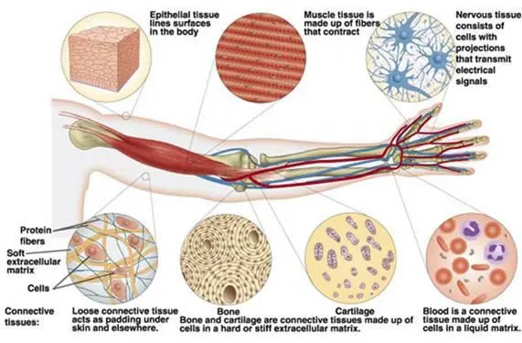
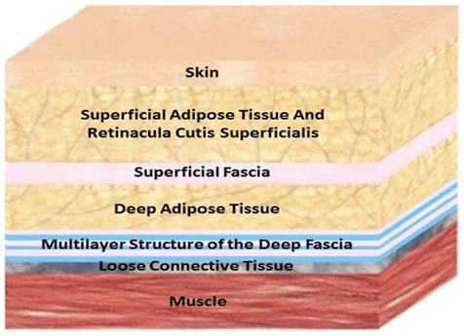
Koonektif doku?

Slide 3
KDM
Vücudun herhangi bir yerindeki bozuklu, hastalıklı organ ile aynı segmental inervasyonu paylaşan vücut yüzeyindeki konnektif dokuya gerilim değişikliği şeklinde yansımaktadır.
KDM sempatik ve parasempatik sistem arasındaki dengeyi yeniden sağlamak ve otonomik sinir uçlarını konnektif dokuya uygulanan kuvvet ile uyarmak için uygulanan refleks bir tedavi tekniğidir.

Slide 4
Amaç
Somatik ve visseral patolojileri KDM’ nin lokal ya da refleks etkilerinden yararlanarak tedavi etmektir.

Slide 5
Mekanizması
Bozuk fonksiyon gören organla MS aynı düzeyinden inerve edilen dermatom ve myotomlar bu bozukluğu deri ve subkuten dokularında gerginlik şeklinde yansıtabilir.
Etkilenen dermatomlara uygulanan KDM bu dermatomlarla aynı segmentten inerve olan organda refleks etkiler oluşturabilir.
Lokal mekanik etkilerle sempatik aktiviteyi azaltarak vazodilatasyon meydana getirir.
Bunun sonucu parasempatik ganglion ile ilişkisi olan organlarda sirkülasyon artar, tüm vücuttaki dolaşım düzelir.
İyileşme hızlanır, konnektif doku gerginliği azalır, kas spazmı azalır, otonom sinir sisteminde denge kurulur.

Slide 6
MEKANİZMASI
Lokal etkiler: stimulasyon sahası ve yakınında kesme hissi, kızarıklık, kabarıntı
Segmental etkiler: uygun segmentteki diğer yapılar ve damarlar etkilenir
Genel etkiler: impulslar otonomik merkezlere ulaşır ve endokrin cevapları başlatır

Slide 7
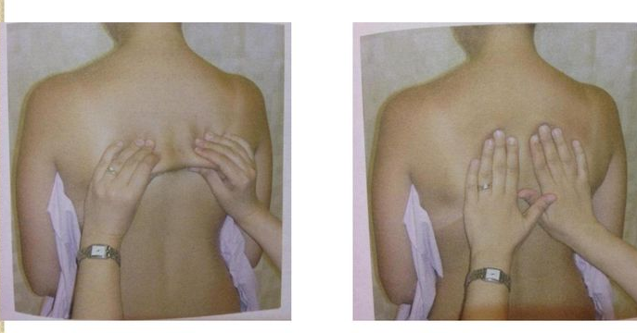
Konnektif doku muayenesi
İdeal pozisyon
Hasta oturur pozisyonda
Sırt düz
Pelvis hafifçe öne eğilmiş
Kalça ve dizler 90 derecelik açı yapar
Ayakların altı desteklenir
Eller uyluk üzerinde serbest

Slide 8
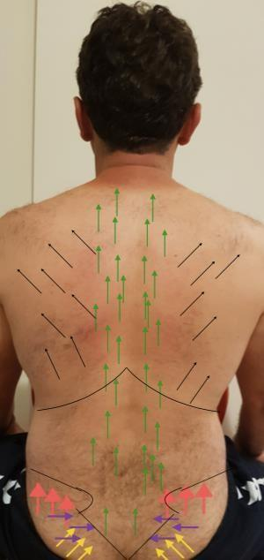
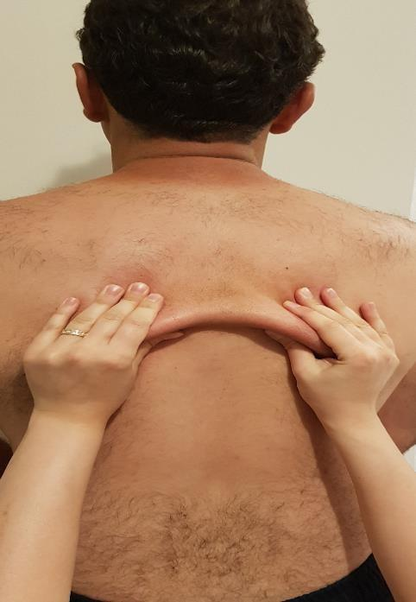
Konnektif doku muayenesi
İNSPEKSİYON
Geri çekilmiş doku bantları
Geri çekilmiş yassı doku sahaları
Lokalize şişlikler
Kas atrofi-hipertrofileri
Vertebral kolona ait kemik deformiteleri

Slide 9
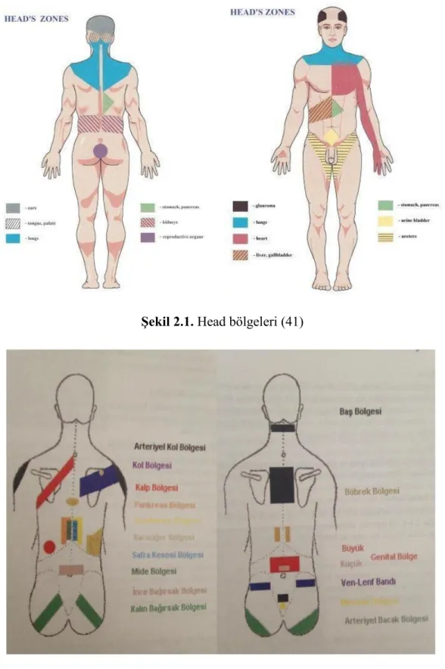
KONNEKTİF DOKU SAHALARI

Slide 11
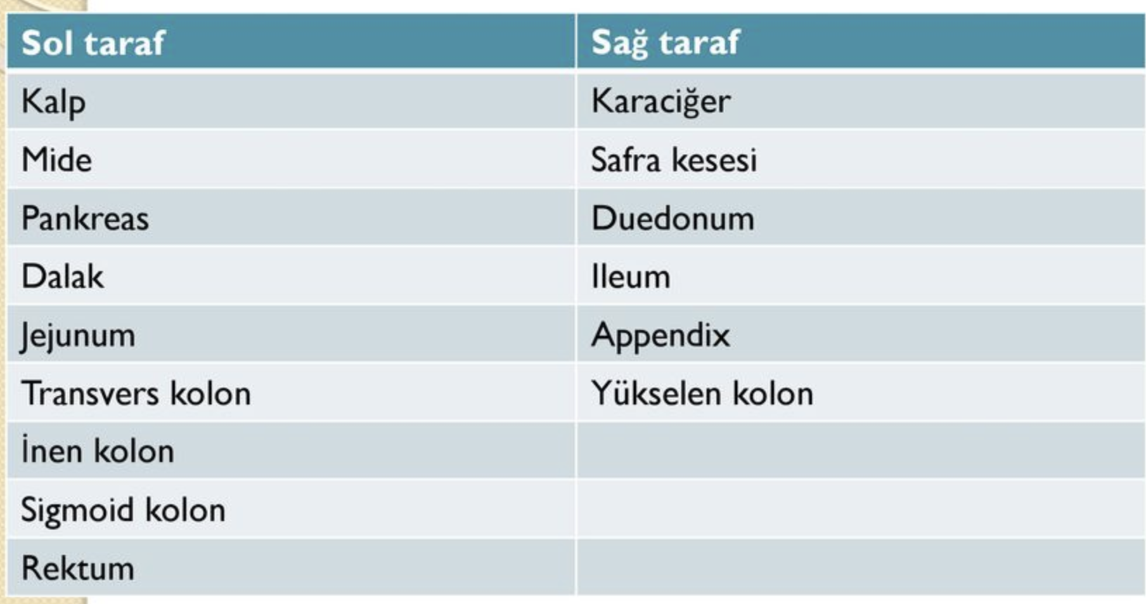

Slide 12
İNCELENEN DOKULARIN DOLANIMA AİT CEVAPLARININ TESTİ
3. parmağın distal falanksı vertebral kolonun her iki tarafına yerleştirilerek L5 ten oksiputa kadar çekme yapılır.
  Kesme hissi
  Tırmalama hissi
  Künt bir basınç hissi
  Anormal bölgelerde aşırı kırmızılık, kabarıntı ve sivilce
  Bünye, yaş, anatomik farklılıklar dikkate alınmalıdır.

Slide 13
Kdm ile meydana gelen reaksiyonlar
KDM ile meydana gelen reaksiyonların şiddeti ve süresi patolojik durumun şiddetine ve uyarının kuvvetine bağlı olarak değişir.
Bu reaksiyonlar üç kısımda incelenebilir.
Hastanın hissi: tırmalama ve kesme hissi, basınç hissi
Deri reaksiyonu: kırmızı keskin çizgi, etrafında dağınık kırmızılık, ilk çizginin etrafında hafif kabarıntı
Genel reaksiyonlar: terleme, periferik temperatürde değişiklik, iç organlara ait fonksiyonel semptomların azalması, iç organlara ait ağrının azalması

Slide 14
KDM SONRASI ORTAYA ÇIKAN OLUMSUZ REAKSİYONLAR
Fazla tedavi
Otonomik dengesi çabuk değişen hastalarda iç organlara ait semptomlar
Baş ağrısı
Gerilimin başka yere nakli
Dolanıma ait bozukluklar

Slide 15
Kdm’ nin çeşitli hastalıklarda kullanılışı
Migren ve gerilim baş ağrısı
Bel problemleri: lumbago, intervertebral disk hernisi, sakro-iliak zorlanmalar, bel ağrısı
Osteoartrit
Romatoid artrit
Fibromiyalji
Omuzda periartrit
Akroparestezi
Konnektif doku hastalıkları
Periferik vasküler hastalıklar: intermittant klaudikasyon, reynaud fenomeni, varikoz venler.
Skar dokuları
Anksiyete
Kalp hastalıkları
Solunum hastalıkları
Sindirim sistemi bozuklukları: mideye ait bozukluklar, bağırsak sistemine ait bozukluklar, karaciğer ve safra kesesine ait bozukluklar
Üriner sistem hastalıkları: böbrek hastalıkları, mesaneye ait problemler, enuresis nocturna
Jinekolojik ve obstetrik durumlar: amenore, dismenore, klimakterik bozukluklar, gebelik, doğum, laktasyon, histerektomi ve diğer jinekolojik ameliyatlar
Nörolojik durumlar: anterior poliomyelit, siyatalji, hemipleji, MS, parkinson, medulla spinaliste subakut kombine dejenerasyon, CP

Slide 16
Kdm’ nin sakıncalı olduğu durumlar
Malign tümörler
Tüberküloz
Uterina myoma
İç organların akut inflamasyonu
Mental hastalıklar

Slide 17
SON

